Slide 1
Chapter 9 Ownership Election
詹玉林
2019-5-31

Slide 2
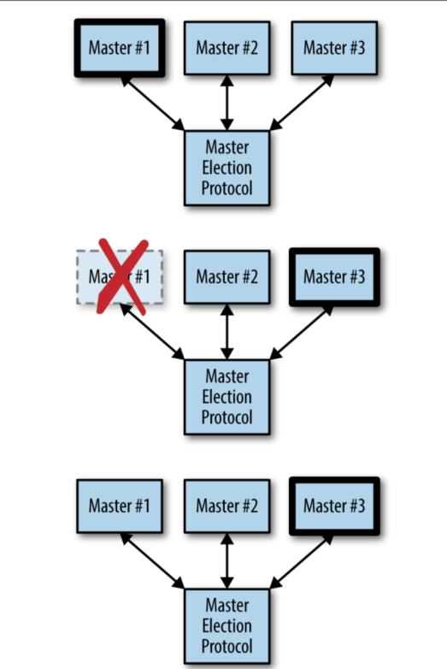
Ownership Election
前面章节我们讨论的都是如何分发、如何处理请求、以及何时去处理请求等。
这里我们需要去讨论在分布式系统中如何进行可伸缩的分配，书中使用的概念是所有权选举。但我认为更广义的说法是分布式一致性选举的算法（consensus algorithm），它构成了可容错的分布式系统的基础。
算法的主要代表有Paxos和Raft。他们解决的问题是：一致性算法允许一组机器像一个整体一样工作，即使其中一些机器出现故障也能够继续工作下去。一致性算法在构建可信赖的大规模软件系统中扮演着重要的角色

Slide 3
Ownership Election
var lock = sync.Mutex{}
var store = map[string]string{}
func compareAndSwap(key, nextValue, currentValue string) (bool, error) {
lock.Lock()
defer lock.Unlock()
if _, found := store[key]; found {
if len(currentValue) == 0 {
store[key] = nextValue
return true, nil
}
if store[key] == currentValue {
store[key] = nextValue
return true, nil
}
return false, nil
}
return false, fmt.Errorf("Expected value %s for key %s, but found empty", currentValue, key)
}
比较并交换(compare and swap, CAS)，是原子操作的一种，可用于在多线程编程中实现不被打断的数据交换操作，从而避免多线程同时改写某一数据时由于执行顺序不确定性以及中断的不可预知性产生的数据不一致问题。 该操作通过将内存中的值与指定数据进行比较，当数值一样时将内存中的数据替换为新的值。

Slide 4
Ownership Election
通过etcd来演示各种所有权的使用场景
初始化etcd集群
通过etcd演示对于集群进行值的赋值和获取
通过etcd演示对于一个资源的控制只有在与当前值进行比较成功后才可以转到下一个状态，对于临界资源的封锁只有它的所有者才可以解开
通过etcd演示租借锁的使用，在租借期满以后租借锁会自动销毁，如果需要续租则它的所有者需要再次租借以维持租期

Slide 5
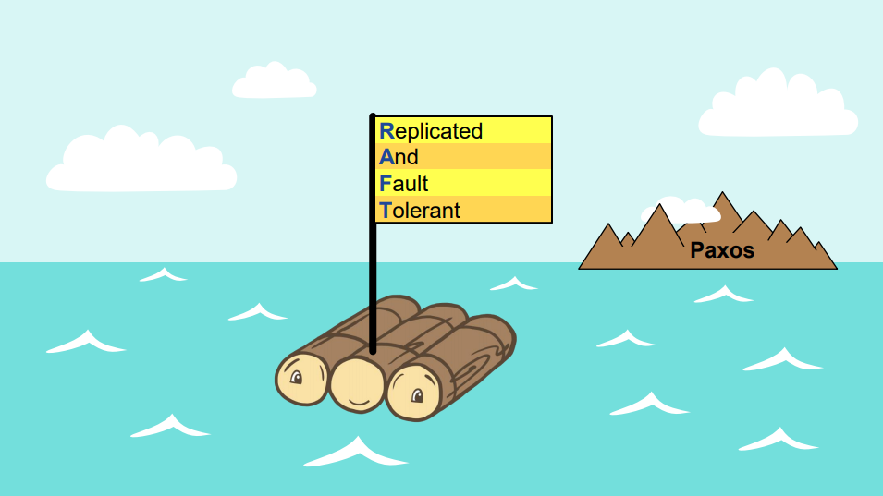
Ownership Election
Raft协议介绍

Slide 6
Ownership Election
Raft协议介绍
https://github.com/maemual/raft-zh_cn/blob/master/raft-zh_cn.md
http://thesecretlivesofdata.com/raft/
https://raft.github.io/

